Slide 1
こんにちは
都内公立中
|
東京都立産業技術高等専門学校 機械システム工学科
|
お茶の水女子大学 生活科学部 人間環境科学科
|

Slide 2
以下の内容について 記載してあります
Niaの自己紹介
|
筆記試験準備
|
面接対策
|
単位換算
|
時間割
|
友達の作り方
|
女子大の雰囲気

Slide 3
Niaの自己紹介
都内公立中
|
東京都立産業技術高等専門学校 機械システム工学科
|
お茶の水女子大学 生活科学部 人間環境科学科(3年次)
|
好きなこと：ものごとを考えること、企画、音楽、スポーツ…
経験バイト：ピザ屋、塾講師(個別・集団)、焼肉屋、技術教育系… インカレ他：FUTSTAR、Utatane、UT-LAB、(編入同好会)

Slide 4
医学
脳的処理
HTML
脳神経
心理
人体構造
C
Python
生体材料
材料
環境心理
AI
プログラミング
機械工学
人間工学
Mg
対話
手話
工学
機械設計
コミュニ
ケーション
都市環境
工学
設計
幼児教育
建築設計
CAD
fusion
教育
pptx
Solid
Works
板書授業
工業
デザイン
モンテッソーリ保育園
環境
デザイン
デザイン
図的表現
adobe

Slide 5
筆記試験準備
出題範囲を確認
|
やってない単元があれば確認
|
過去問解く(なんでも見てOK、できるだけ頑張る、本番同様に)
|
本番 自分以外はジャガイモだと思って挑みましょう

Slide 6
面接対策
なぜ?その大学なのか?を書き出す
|
(必要であれば)志望理由書
|
面接練習
|
本番

Slide 7
単位換算
※入学前後2週間はバイトしないことをお勧めします
大学アカウントTwitterを作る
|
同学部・同学科の人を見つける
|
学務課と仲良くなる
|
あとは、協力し合う

Slide 8
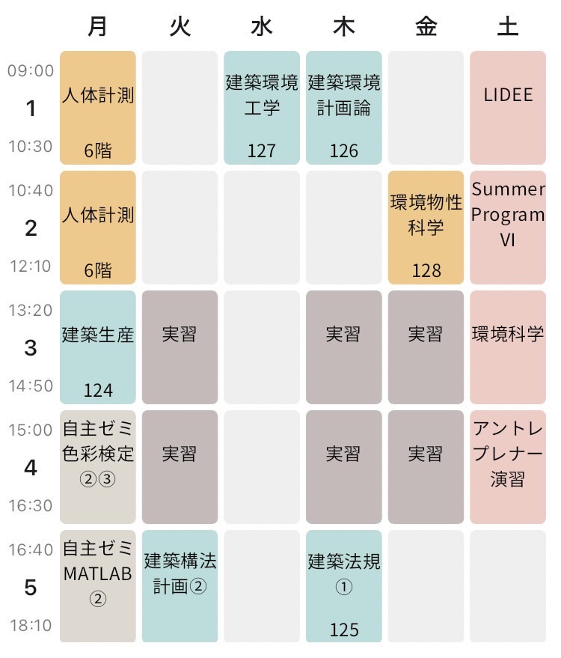
時間割
Q.どんな授業か気になる科目は、
ありますか?
※お茶大のシラバスに詳細が記載してあると思います。
気になる授業があれば検索してみてください！

Slide 9

友達の作り方
・Twitter
・授業で後ろの席に座る
・インカレやサークルに入る
・インカレやサークルを作る
・何か企画する
・技術を教え合う

Slide 10
女子大(お茶大)の雰囲気
・日本一平和な大学
・幼稚園生~大学生、猫が同じ敷地内
・陰口,悪口を聞かない
・ご機嫌ようは,たまに聞こえる
・レポートはギリギリではなく余裕を持って提出
・のびのびと学習,趣味に打ち込める
・学校敷地内に寮アリ
・一人暮らしサポートも充実
・学科内BBQ (を行う学科もある)

